Slide 1



TRƯỜNG TIỂU HỌC THẠCH BÀN A
CHÀO MỪNG QUÝ THẦY CÔ
VỀ DỰ GIỜ THĂM LỚP
Môn Tự nhiên và Xã hội lớp 3
BÀI 3: PHÒNG TRÁNH HỎA HOẠN KHI Ở NHÀ (T2)
Giáo viên:……………………………………
Lớp: 3

Slide 3
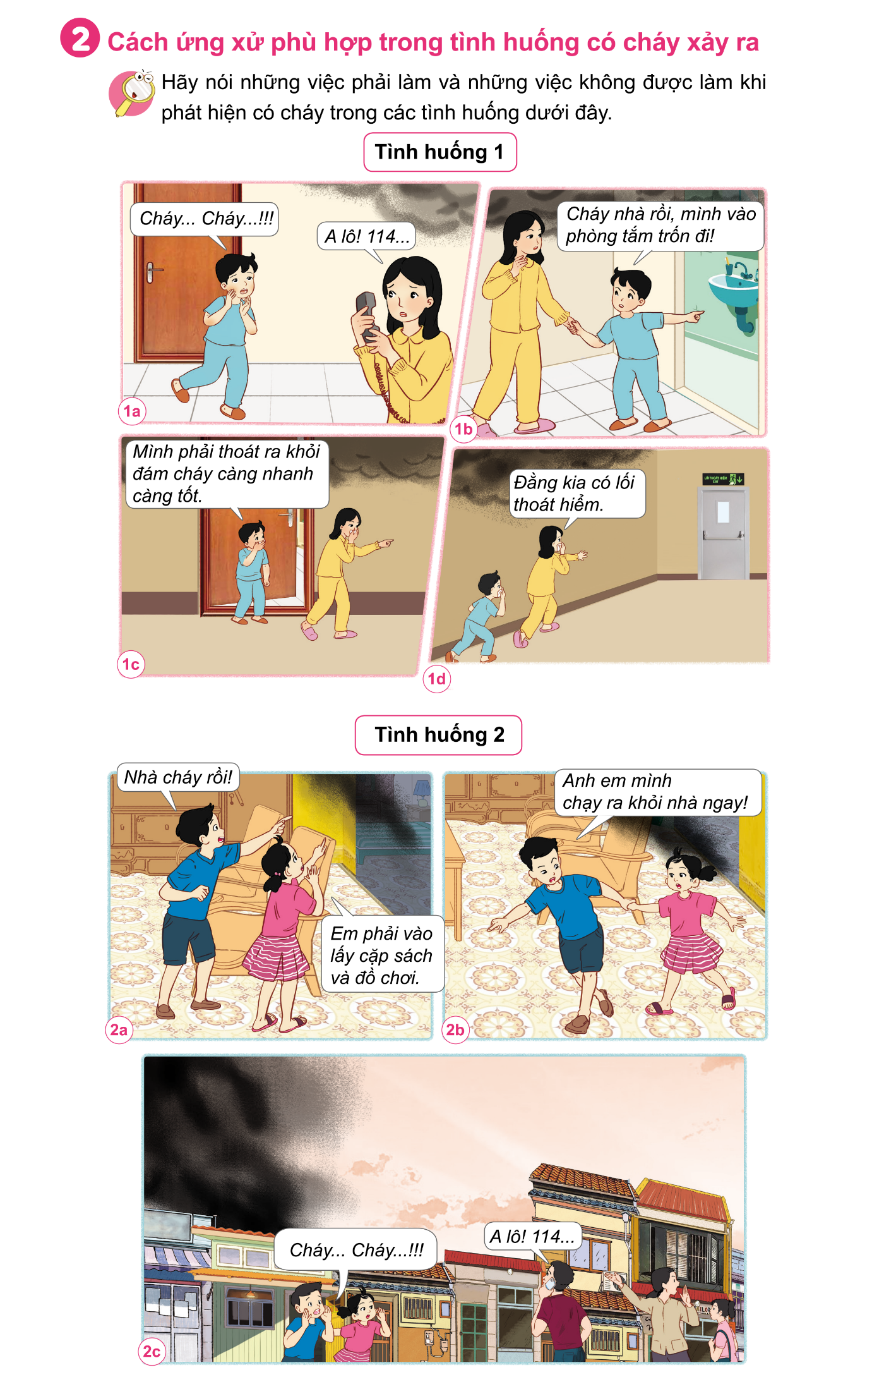
Thứ……ngày…..tháng…..năm…….
TỰ NHIÊN VÀ XÃ HỘI
Bài 3: PHÒNG TRÁNH HỎA HOẠN KHI Ở NHÀ (T2)
Hoạt động 1. Tìm hiểu những việc cần phải làm, không được làm khi có cháy
Hãy nói những việc cần làm và những việc không nên làm khi phát hiện đám cháy trong các tình huống trên.

Slide 4
Thứ……ngày…..tháng…..năm…….
TỰ NHIÊN VÀ XÃ HỘI
Bài 3: PHÒNG TRÁNH HỎA HOẠN KHI Ở NHÀ (T2)
Hoạt động 1. Tìm hiểu những việc cần phải làm, không được làm khi có cháy
Nên làm: hô to khi phát hiện cháy, gọi điện thoại theo số 114, tìm lối thoát để di chuyển khỏi đám cháy, dùng khăn ướt để che mũi tránh hít phải khói bụi.
Không nên làm: không trốn trong phòng tắm hay phòng kín như vậy rất nguy hiểm và gay khó khăn cho người cứu hộ.

Slide 5
Thứ……ngày…..tháng…..năm…….
TỰ NHIÊN VÀ XÃ HỘI
Bài 3: PHÒNG TRÁNH HỎA HOẠN KHI Ở NHÀ (T2)
Hoạt động 1. Tìm hiểu những việc cần phải làm, không được làm khi có cháy
Nên làm: hô to khi phát hiện cháy, gọi điện thoại theo số 114, chạy ra khỏi nhà.
Không nên làm: không chạy vào chỗ đang cháy để lấy đồ.

Slide 6


Thứ……ngày…..tháng…..năm…….
TỰ NHIÊN VÀ XÃ HỘI
Bài 3: PHÒNG TRÁNH HỎA HOẠN KHI Ở NHÀ (T2)
Hoạt động 1. Tìm hiểu những việc cần phải làm, không được làm khi có cháy.
Khi phát hiện đám cháy cần hô to để mọi người biết, nhanh chóng di chuyển khỏi đám cháy, gọi cho số cứu hỏa 114. Không nên trốn trong phòng kín, không chạy vào đám cháy để lấy đồ đạc.

Slide 7
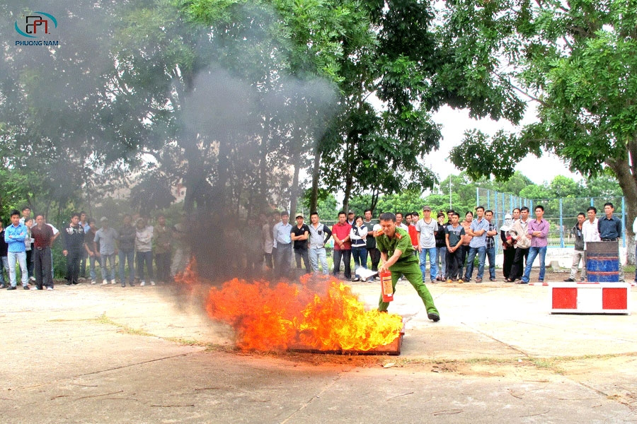
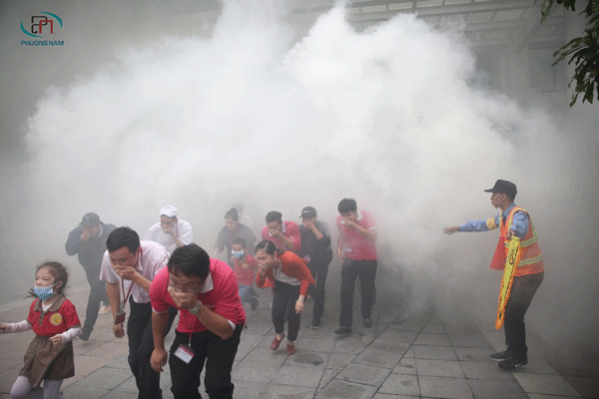
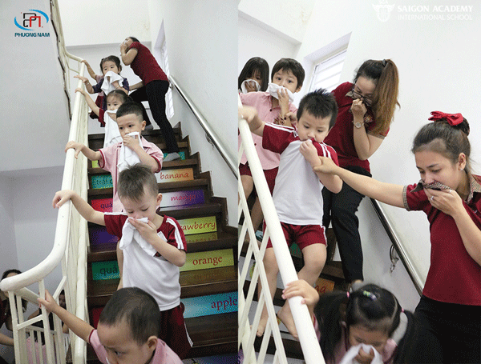
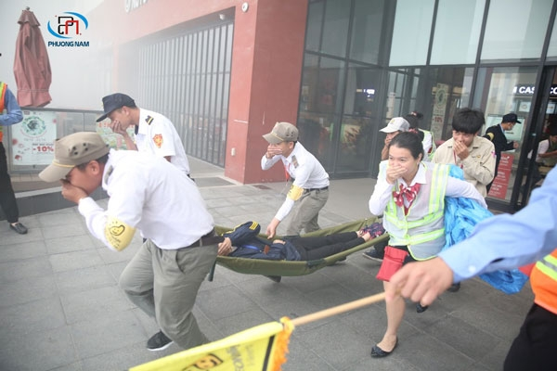
Thứ……ngày…..tháng…..năm…….
TỰ NHIÊN VÀ XÃ HỘI
Bài 3: PHÒNG TRÁNH HỎA HOẠN KHI Ở NHÀ (T2)
Hoạt động 1. Tìm hiểu những việc cần phải làm, không được làm khi có cháy
Chia sẻ với bạn bè và những người xung quanh về những việc phải làm khi có cháy.
Tìm cách dập lửa
Biết đường thoát
Những điều cần nhớ khi thoát hiểm
Không quay lại đám cháy

Slide 8
Thứ……ngày…..tháng…..năm…….
TỰ NHIÊN VÀ XÃ HỘI
Bài 3: PHÒNG TRÁNH HỎA HOẠN KHI Ở NHÀ (T2)
Hoạt động 1. Tìm hiểu những việc cần phải làm, không được làm khi có cháy
Khi có cháy xảy ra chúng ta cần bình tĩnh, nhanh chóng thoát ra khỏi đám cháy và gọi sự trợ giúp. Gọi cho số cứu hỏa 114.

Slide 9
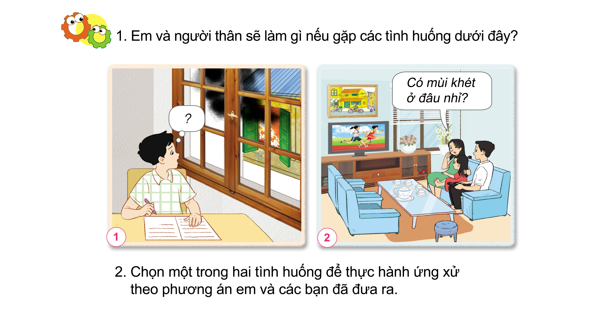
Thứ……ngày…..tháng…..năm…….
TỰ NHIÊN VÀ XÃ HỘI
Bài 3: PHÒNG TRÁNH HỎA HOẠN KHI Ở NHÀ (T2)
Hoạt động 2. Xử lý tình huống
1. Em và người thân sẽ làm gì nếu gặp các tình huống dưới đây?
2. Chọn một trong hai tình huống để thực hành ứng xử theo phương án em đã chọn.

Slide 10
Thứ……ngày…..tháng…..năm…….
TỰ NHIÊN VÀ XÃ HỘI
Bài 3: PHÒNG TRÁNH HỎA HOẠN KHI Ở NHÀ (T2)
Hoạt động 2. Xử lý tình huống
Em sẽ dừng việc học để xem nhà hàng xóm có vấn đề gì. Khi biết nhà hàng xóm bị cháy, ngay lập tức thông báo và tìm sự giúp đỡ từ 114, người lớn, những người xung quanh. Giúp đỡ mọi người dập lửa và cứu người bị thương ra ngoài (nếu có)

Slide 11
Thứ……ngày…..tháng…..năm…….
TỰ NHIÊN VÀ XÃ HỘI
Bài 3: PHÒNG TRÁNH HỎA HOẠN KHI Ở NHÀ (T2)
Hoạt động 2. Xử lý tình huống
Em và người thân sẽ dừng việc xem phim và ra ngoài xem mùi khét bắt nguồn từ đâu. Nếu phát hiện nhà hàng xóm bị cháy, ngay lập tức thông báo và tìm sự giúp đỡ từ 114, người lớn, những người xung quanh. Giúp đỡ mọi người dập lửa, cứu người bị thương (nếu có).

Slide 12
Thứ……ngày…..tháng…..năm…….
TỰ NHIÊN VÀ XÃ HỘI
Bài 3: PHÒNG TRÁNH HỎA HOẠN KHI Ở NHÀ (T2)
Để phòng tránh hỏa hoạn khi ở nhà, chúng ta cần phải chú ý sắp xếp, sử dụng cẩn thận và an toàn các chất, đồ dùng, vật dụng có thể gây cháy nổ.
Khi có cháy xảy ra, chúng ta cần bình tĩnh, nhanh chóng thoát ra khỏi đám cháy và gọi sự trợ giúp

Slide 14


XIN CHÂN THÀNH CẢM ƠN
QUÝ THẦY CÔ GIÁO VÀ CÁC EM

